Slide 1
EC02-TP05b MODIFICATION

Slide 2
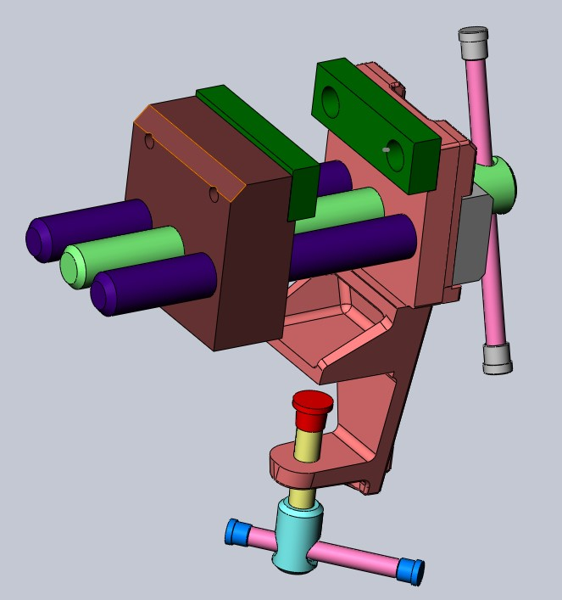
1° MISE EN SITUATION
Le bureau d’étude, développe un nouvel étau.
Dans une optique d’amélioration du produit, vous avez décidé de reconcevoir la liaison pivot entre le mors mobile et l’axe de manœuvre.
En effet, après une enquête auprès de vos clients, un des points les plus désagréables constaté sur le produit est le trop grand frottement lors du fonctionnement au sein du mécanisme.
Dans une étude préalable il en est ressorti que pour le résoudre sans que cela ne coûte trop cher, il faut reconcevoir la liaison pivot entre le mors mobile et l’axe de manœuvre afin d’améliorer son rendement.
Votre groupe de travail va donc d’opérer cette modification.
Vous devez pour ce faire mener à bien une étude des surfaces fonctionnelles qui participent à la liaison et proposer différentes solutions pour améliorer le produit, et enfin représenter votre solution sur le modeleur 3D.
Remarques:
Les dessins sur les diapos suivantes ne correspondent pas forcement à la pièce finale. Seul les cotes et les informations données sont à prendre en compte.

Slide 3
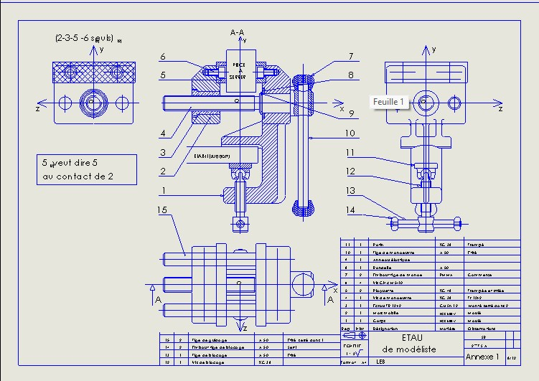
2° Modification du Mors Mobile
Travail à réaliser dans votre dossier de travail/TP05, avec les fichiers dézipper du modeleur 3D et vos fichiers modifiers :
Pensez à réaliser des sauvegardes fréquentes pour éviter toutes pertes en cas de plantage machine.
Utilisez les fichiers aides placés à l'adresse suivante :
http://meca3.free.fr/lecon/COURS/DAO/aideInv.html
2.1. Limitez les frottements.
Pour limiter les frottement une bague en bronze taraudée sera placée dans le mors mobile.
Les détails de l’opération sont énoncés dans les pages suivantes.

Slide 4
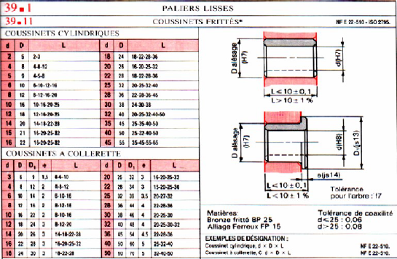
2° Modification du Mors Mobile
2.1. Ouvrez le mors mobile.
2.2. Recherchez sur le mors les surfaces fonctionnelles , avec leur cotes, à changer.
2.3. Recherchez dans la documentation technique le coussinet adapté pour limiter les frottements.
2.4. Recherchez dans une base de donnée, Inventor, Traceparts, ou autres, le coussinet correspondant . Ou dessinez vous-même la pièce en choisissant la matière (cuivre ou abs)
2.5. Réalisez un filetage M 14 dans le coussinet.
2.6. Sauvegardez votre pièce dans le même dossier que les autres pièces, sous :
03-Coussinet***.ipt.
Pensez à réaliser des sauvegardes fréquentes pour éviter toutes pertes en cas de plantage machine.

Slide 5
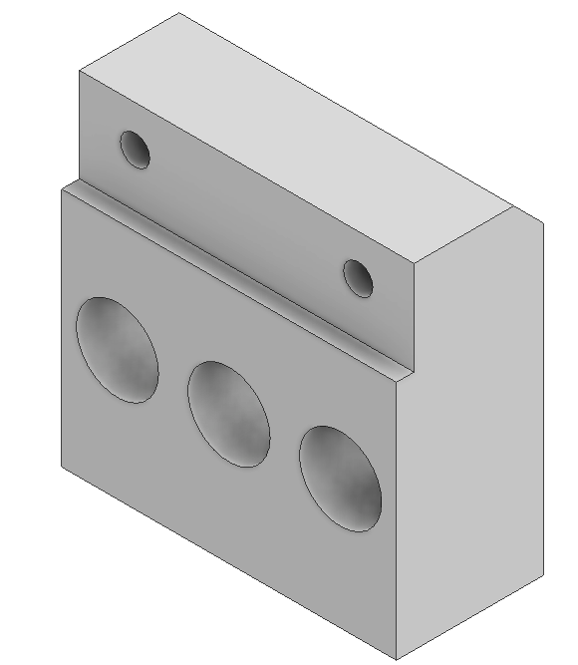
2° Modification du Mors Mobile
2.6. Réalisez les modification nécessaire à la mise en place du coussinet sur le mors mobile.
2.7. Changez la couleur de votre nouvelle pièce en rouge..
2.8. Sauvegardez votre pièce dans le même dossier que les autres pièces, sous :
02-MorsMobileModif***.ipt.
Pensez à réaliser des sauvegardes fréquentes pour éviter toutes pertes en cas de plantage machine.
Utilisez les fichiers aides placés à l'adresse suivante :
http://meca3.free.fr/lecon/COURS/DAO/aideInv.html

Slide 6
3° Modification du guidage de la Vis Mère
3.1. Modification de la Vis Mère.
3.1.1. Ouvrez le Mors Fixe.
3.1.2. Mesurez la porté de la Vis Mère dans ce Mors Fixe.
3.1.3. Ouvrez la Vis Mère.
3.1.4. Modifiez la longueur de la colerette sur une distance égale à la portée mesurée précédemment plus 5mm.
3.1.5. Modifiez l’extrémité de la Vis Mère par un cylindre de diamètre de 30mm. Vérifiez que le perçage pour la poignée est toujours débouchant.
3.1.6. Sauvegardez votre pièce dans le même dossier que les autres pièces, sous : 04-VisMereModif***.ipt.
Modifiez le mors en réalisant un lamage pour la rondelle à placer entre le mors et la vis mère.

Slide 7
3° Modification du guidage de la Vis Mère
3.2. Modification du Mors Fixe.
3.2.1. Modifiez le perçage de passage de la Vis Mère dans le Mors Fixe pour un diamètre de 30mm .
3.2.2. Modifiez le Mors en réalisant un lamage pour la rondelle à placer entre le mors et la Vis Mère.
- Pour le diamètre du lamage, recherchez les dimensions d’une rondelle plate de diamètre intérieur de 30mm.
- Pour la profondeur du lamage, il sera égale à la moitier de la hauteur de votre rondelle.
3.2.3. Sauvegardez votre pièce dans le même dossier que les autres pièces, sous :
01-MorsFixeModif***.ipt.
.

Slide 8
3° Modification du guidage de la Vis Mère
3.3. Assemblage du Mors Fixe et de la vis Mère.
3.3.1. Ouvrez un nouvel assemblage standard(mm).iam.
3.3.2. Insérez les nouveaux fichiers du Mors fixe et de la Vis Mère et la rondelle choisie.
3.3.3. Placez les contraintes en place en gardant comme seul mouvement possible la rotation de la Vis Mère.
3.3.3. Sauvegardez votre pièce dans le même dossier que les autres pièces, sous :
Etau2Modelisme***.iam.
.

Slide 9
3° Modification du guidage de la Vis Mère
3.4. Mise en place d’une rainure pour placer un anneau élastique en contact avec la rondelle.
3.4.1. Recherchez les caractéristiques de l’anneau élastique et de sa rainure..
3.4.2. Réalisez la rainure circulaire dans la Vis Mère.
3.4.3. Sauvegardez votre pièce dans le même dossier que les autres pièces, sous : 04-VisMereModif***.ipt.
.

Slide 10

3° Modification du guidage de la Vis Mère
3.5. Assemblage avec l’anneau élastique.
3.5.1. Retournez sur votre dessin d’ensemble. Vérifiez la mise à jour de votre Vis Mère. (Réalisez la mise à jour avec la touche, si nécessaire.)
3.5.2. Insérez et placez l’anneau élastique choisi dans la bibliothèque.
3.5.3. Sauvegardez votre pièce dans le même dossier que les autres pièces, sous :
Etau2Modelisme***.iam.
.

Slide 11
3° Modification du guidage de la Vis Mère
3.6. Assemblage avec le Mors Mobile.
3.6.1. Insérez et placez le Mors Mobile en laissant dépasser la vis Mère de 27mm
3.6.2. Sauvegardez votre pièce dans le même dossier que les autres pièces, sous :
Etau2Modelisme***.iam.
.
27

Slide 12
3° Modification du guidage de la Vis Mère
3.7. Assemblage Total.
3.8. Insérez et placez les pièces manquantes déjà fournies.
3.8. Sauvegardez votre pièce dans le même dossier que les autres pièces, sous :
Etau2Modelisme***.iam.
.

Slide 13
4° Mise en Plan
4.1. Réalisez un Dessin d‘ensemble en mise en plan.
4.2. Placez les axes de symétrie.
4.3. Placez une nomenclature
4.4. Placez les repères.
4.5. Complétez par autant de vue nécessaire pour définir complétement le système.
4.6. Sauvegardez votre pièce dans le même dossier que les autres pièces, sous :
Etau2Modelisme***.idw.
.

Slide 14
Travail à rendre
Recherchez vos différentes pièces provenant de la bibliothèque dans votre dossier ../documents/ inventor/….. Et les copier dans le même dossier que vos pièces.
Zippez l’ensemble de vos fichiers pièces, assemblage et dessin d’ensemble.
Sauvegardez ce fichier sous:
EC02-TP05b-Modification****.zip
Envoyez votre travail à mon adresse mail:
Thierry.jost@icam.fr

